Slide 1
Tớ nhớ cậu
VIOLET

Slide 2
KHỞI ĐỘNG

Slide 3
1. Khi vui chơi cùng bạn em cảm thấy thế nào? 2. Khi xa bạn em cảm thấy thế nào?

Slide 4
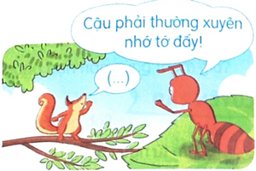
Bình Thuận, ngày 31 tháng 10 năm 2021
Bài
18
Tớ nhớ cậu

Slide 5
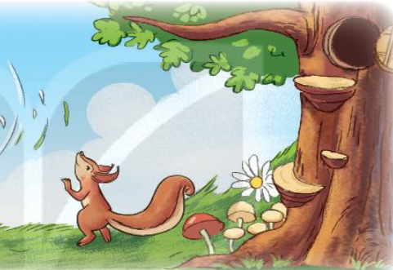
Tiết 1 + 2

Slide 6
Tớ nhớ cậu

Slide 7
Tớ nhớ cậu
Đọc mẫu

Slide 8
Tớ nhớ cậu
Luyện đọc từ khó

Slide 9
nắn nót
Viết cẩn thận cho đẹp
GIẢI NGHĨA TỪ
cặm cụi
chăm chú, tập trung vào việc đang làm
Notes:
Bài giảng thiết kế bởi: Cửu Lê

Slide 10
Luyện đọc câu dài
Kiến không biết làm sao cho sóc biết mình rất nhớ bạn. Cứ thế, cậu cặm cụi viết đi viết lại trong nhiều giờ liền. Không lâu sau, sóc nhận được lá thư do kiến gửi đến.

Slide 11
Tớ nhớ cậu
Đọc nối tiếp đoạn

Slide 12
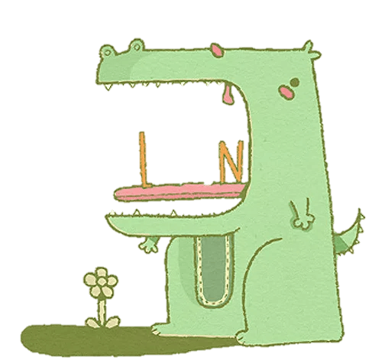
1. Khi chia tay sóc, kiến cảm thấy như thế nào?
Khi chia tay sóc, kiến rất buồn
2. Sóc đồng ý với kiến điều gì?
Trả lời câu hỏi
Sóc thường xuyên nhớ kiến
3. Vì sao kiến phải viết lại nhiều lần lá thứ gửi sóc?
Kiến phải viết lại nhiều lần lá thứ gửi sóc vì kiến không biết làm sao cho sóc biết nó rất nhớ bạn.
4. Theo em, 2 bạn sẽ cảm thấy như thế nào nếu không nhận được thư của nhau?
2 bạn sẽ rất buồn, sẽ rất nhớ nhau.

Slide 13
2. Đóng vai sóc và kiến để nói và đáp lời chào khi chia tay.
Sóc: Tạm biệt cậu nhé!
Kiến: Tạm biệt cậu. Cậu phải thường xuyên nhớ tớ đấy

Slide 14
2. Em sẽ nói với bạn thế nào khi - Bạn chuyển đến 1 ngôi trường khác - Tan học, em về trước còn bạn ở lại chờ bố mẹ
Vd: Tạm biệt cậu nhé!Chúc cậu sang trường mới học tập thật tốt! Tớ sẽ luôn nhớ về cậu.

Slide 15
CỦNG CỐ BÀI HỌC

